Slide 1
Відмінювання кількісних числівників. Буква «ь» на кінці числівників і перед закінченням у непрямих відмінках

Slide 2
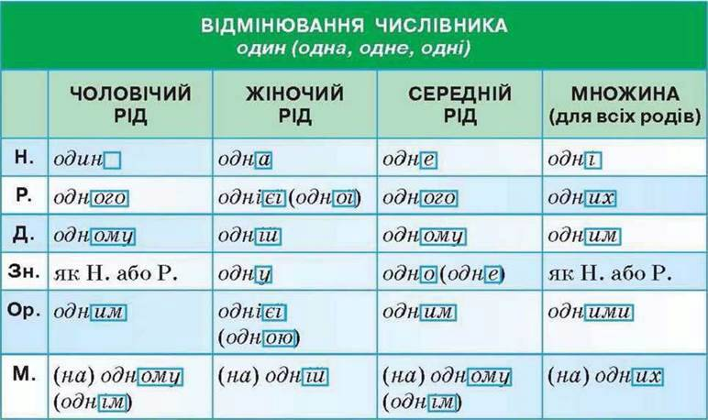
Відмінювання числівника один

Slide 3
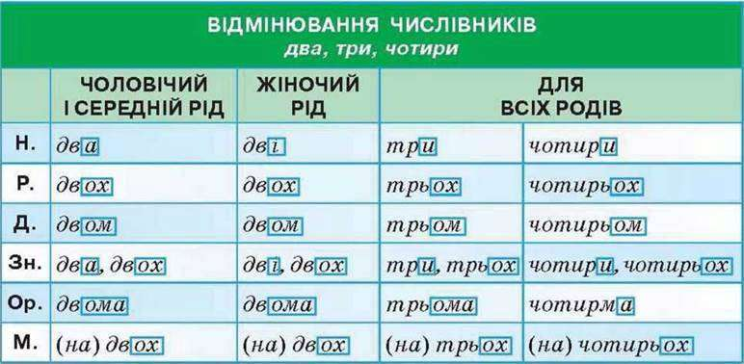
Відмінювання числівників два, три, чотири

Slide 4
Зверни увагу!
У Зн.в. = Н.в., якщо неістота (побачив сім столів)
У Зн.в.= Р.в., якщо істота (побачив сімох однокласників)

Slide 5
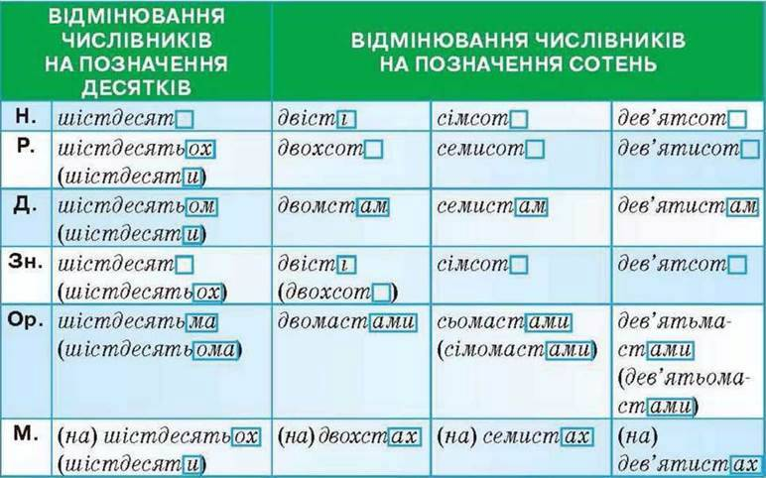
Відмінювання складних числівників- назв десятків та сотень

Slide 6
Числівники 40, 90, 100
В усіх відмінках (крім Н.в. та Зн.в.) мають закінчення –а.
Провідміняй усно числівники сорок, дев'яносто, сто.

Slide 7
Відмінювання дробових числівників
Чисельник (перша частина) відмін.як кількісний числівник, а знаменник- як порядковий.
Усно провідміняй числівник дві третіх.
Числівники півтора, півтори, півтораста не відмінюються! Півтораста воїнів.

Slide 8
Відмінювання збірних числівників
Збірні числівники двоє, троє, четверо і подібні в непрямих відмінках мають форми кількісних числівників два, три, чотири:
Два хлопчики- двох хлопчиків
Двоє хлопчиків- двох хлопчиків.
Збірні обидва, обидві відмін. як два.
Два хлопчики- двох хлопчиків.
Обидва хлопчики- обидвох хлопчиків.
Дві дівчинки- двох дівчинок.
Обидві дівчинки- обидвох дівчинок.

Slide 9
Відмінювання складених числівників
Н.в.
Р.в.
Д.в.
Зн.в.
Ор.в.
М.в.
Двісті три
Двохсот трьох
Двомстам трьом
Двісті три, двохсот трьох
Двомастами трьома
На двохстах трьох

Slide 10
Завдання
Визначте числівники, поставте до них питання. З'ясуйте відмінки числівників.
До дев'яноста відсотків українців- музикальні, здатні до музикування. (С.Людкевич)
Дорослий слон щодня з'їдає від ста до двохсот кілограмів рослинної їжі: трави, хмизу, гілок, листя, квітів і фруктів. (З енциклопедії)

Slide 11
Домашнє завдання
Параграф 56 прочитати, вивчити правила.
Письмово виконати вправу №475

